Slide 1
Фотоотчёт «Поддержка детской инициативы. Группа компенсирующей направленности для детей с ТНР № 13». Составители: Корнийчук Т.Н., воспитатель 1 КК, Головко Г.В., учитель-логопед 1 КК.

Slide 2
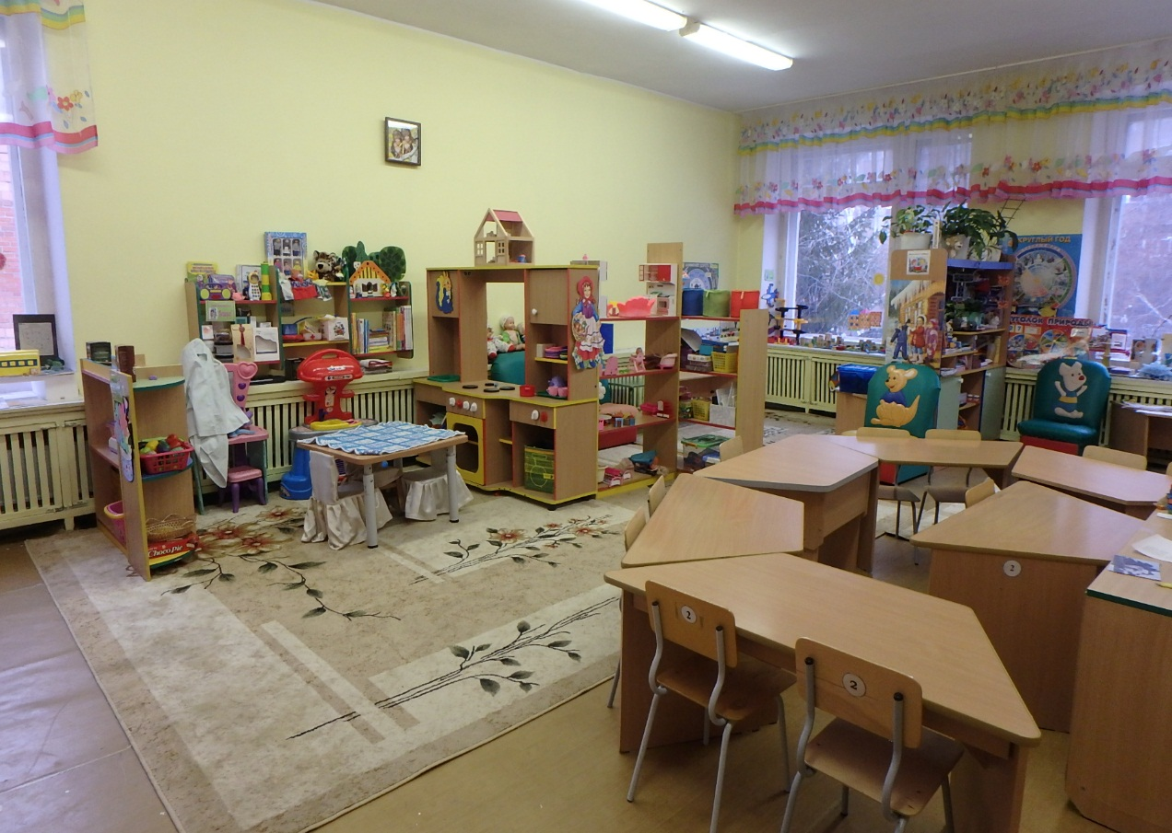
Развивающая предметно-пространственная среда группы.
Федеральный Государственный Образовательный Стандарт.
Безопасность и психологическая комфортность пребывания детей в группе:
- соответствие возрастным особенностям;
- доступность;
- визуальный психологический комфорт;
- грамотное зонирование;
- преобладание игрового материала для самостоятельной деятельности;
- мобильность среды: гибкость, трансформируемость, мобильность;
- полифункциональность игрового материала;
-- содержательность
- безопасная расстановка мебели и выбор материалов.

Slide 3
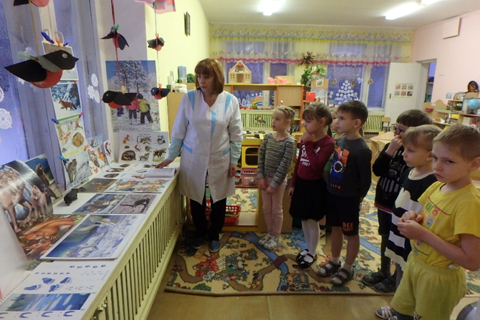
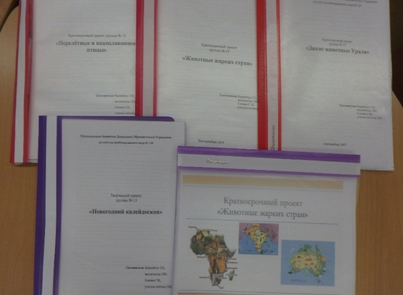
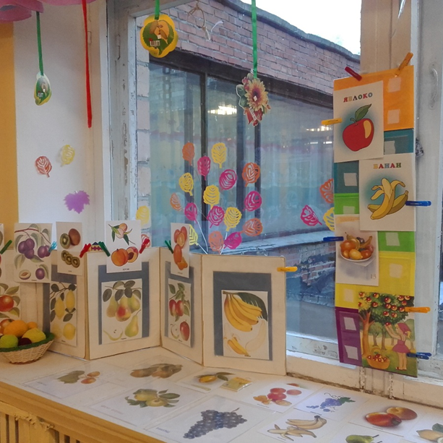
Метод проектов:
«Животные жарких стран».
«Дикие животные Урала».
«Перелётные и водоплавающие птицы».
«Новогодний калейдоскоп».
«Всё о космосе».

Slide 4
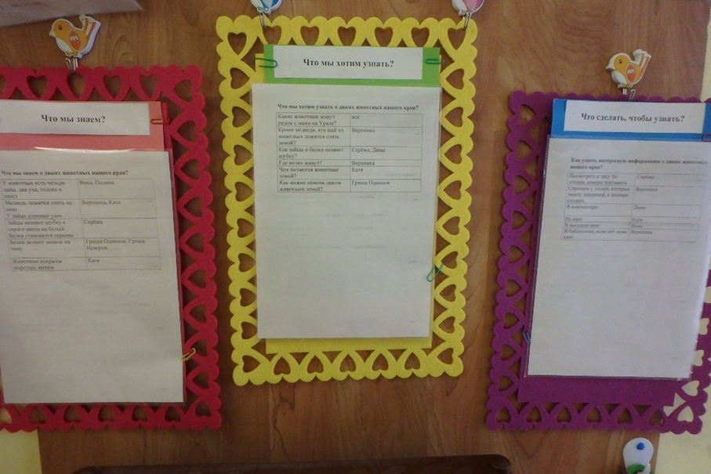
«Модель трех вопросов»:
• Что мы знаем?
• Что мы хотим узнать?
• Как узнаем об этом?

Slide 5
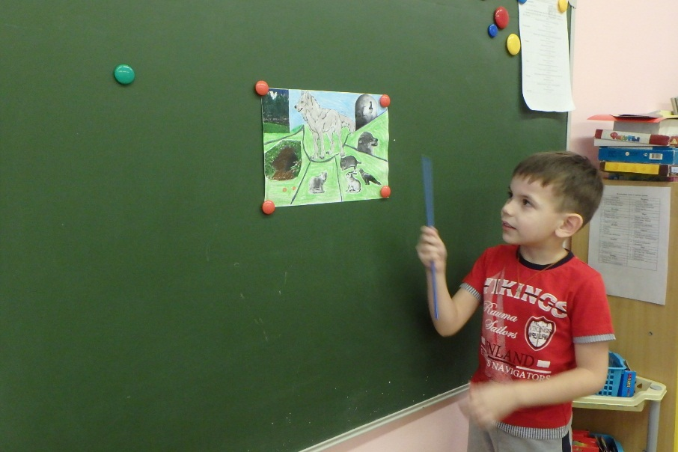
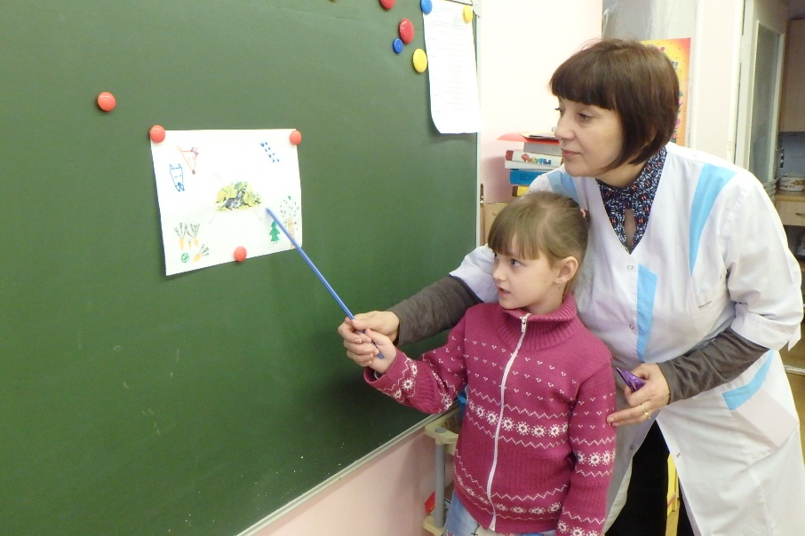
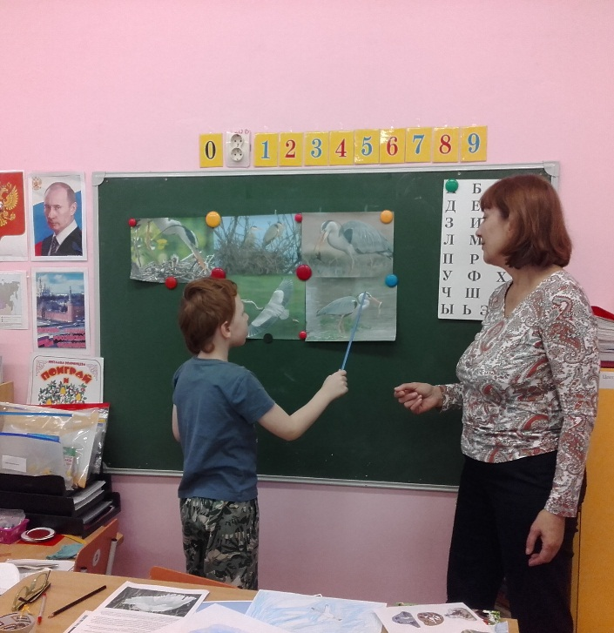
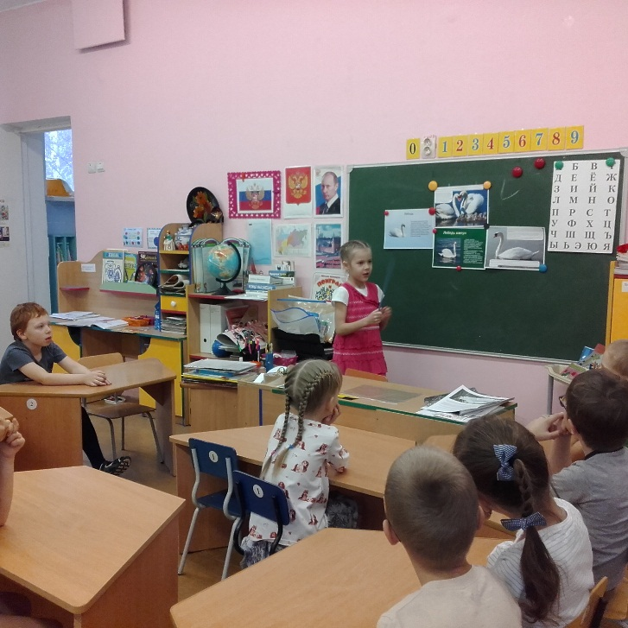

Slide 6
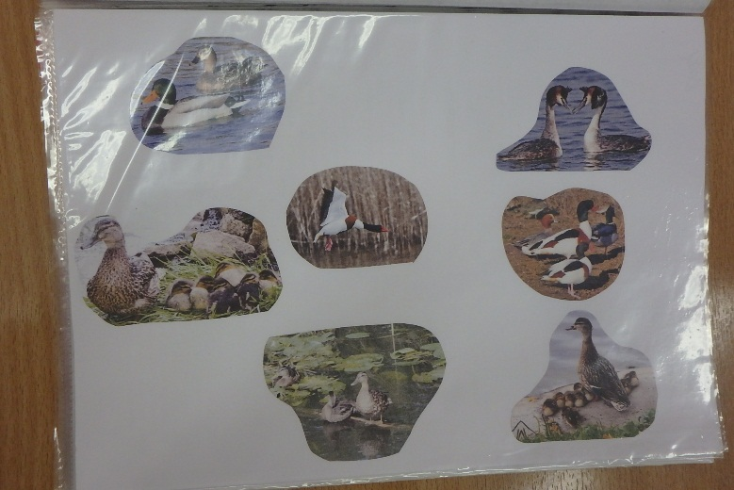
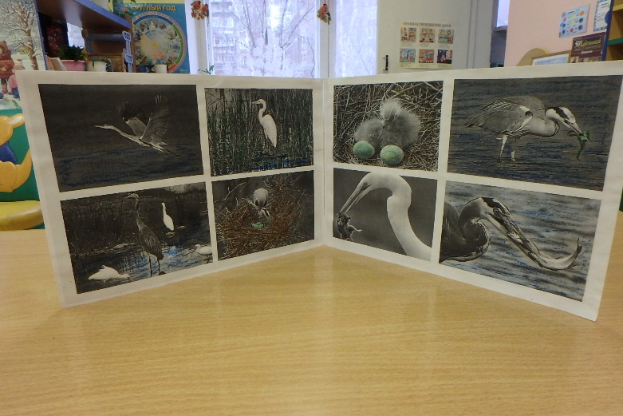
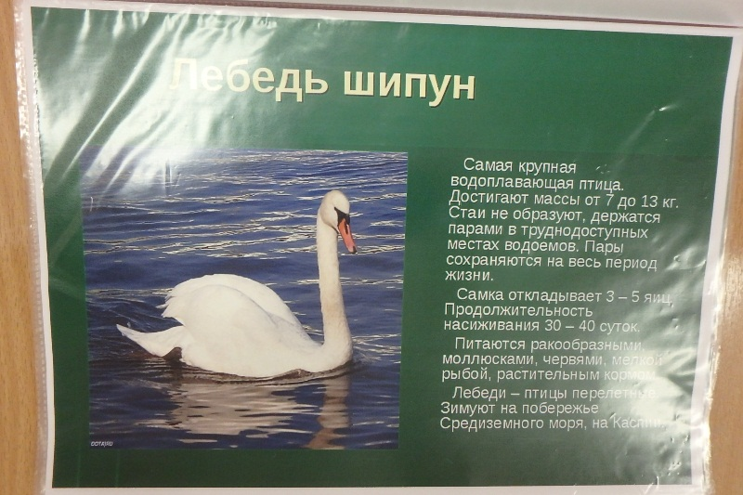
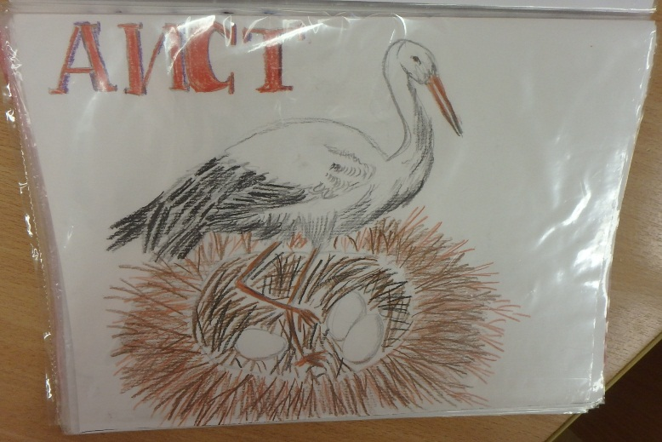
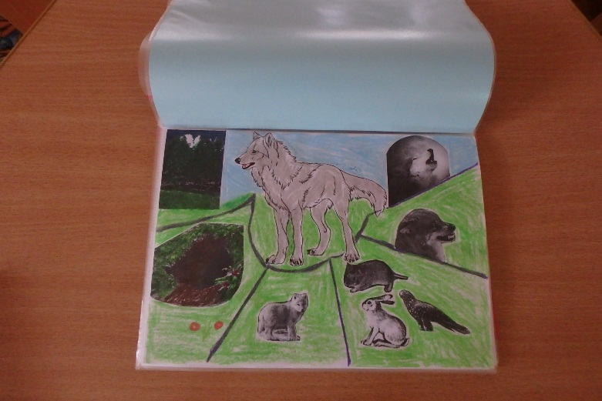
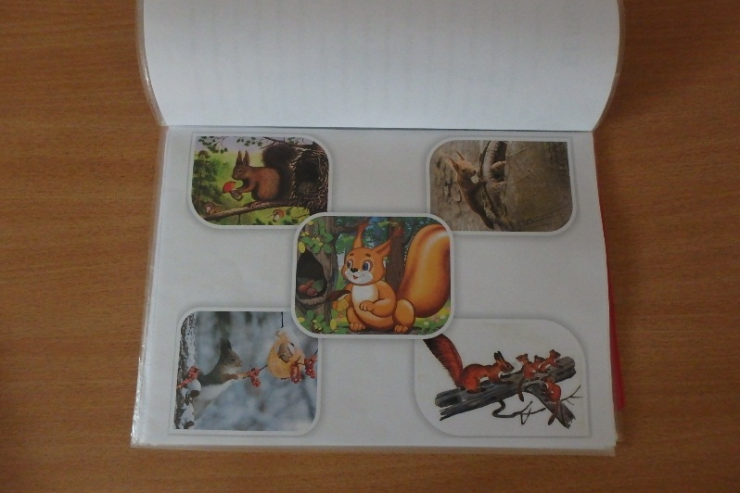

Slide 7
Методика «Групповой сбор» («Утро радостных встреч!»).
Методи­ка Марии Монтессори и Вальдорфской педагогики – 80-е годы прошлого века.
Российская образовательная практика:
«утренний кружочек» (программы «Золотой ключик» Е. Е. Кравцовой, Г. Г. Кравцого и др.);
«утро радостных встреч» (программа «Радуга» Т. Н. Дороновой, Гризик Т.И., Якобсон С.Г. и др.).
Лидия Свирская «Утро радостных встреч!».-
М.: Линка –пресс.
Суть методики - организация совместной деятельности взрослых и детей, основанной на равноправ­ном и равнозначном участии обеих сторон в выборе содер­жания и в планировании действий.
Групповой сбор — место и время общения, игр, планирования тематичес­ких проектов и текущих событий.

Slide 8
Методика «Утро радостных встреч!»
Задачи:
1. Создавать у детей и поддерживать радостные эмоции.
2. Способствовать формированию самосознания личности, уверенности в себе, самостоятельности, инициативности (проведение игр-бесед на тему эмоций и чувств, нравственного развития).
3. Развивать творческие способности детей (постановка сказок, проведение концертов,).
4. Реализовывать свободную двигательную активность детей (свободные танцы, с\р игра «Зарядка»).

Slide 9
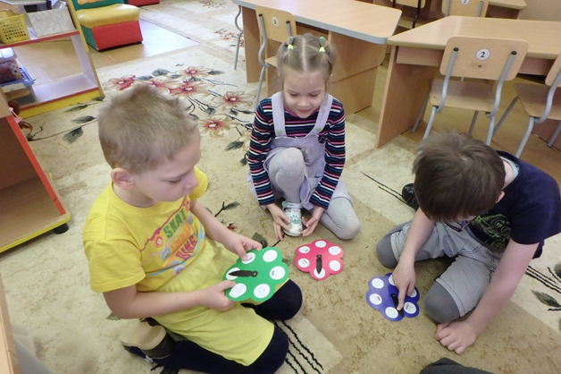
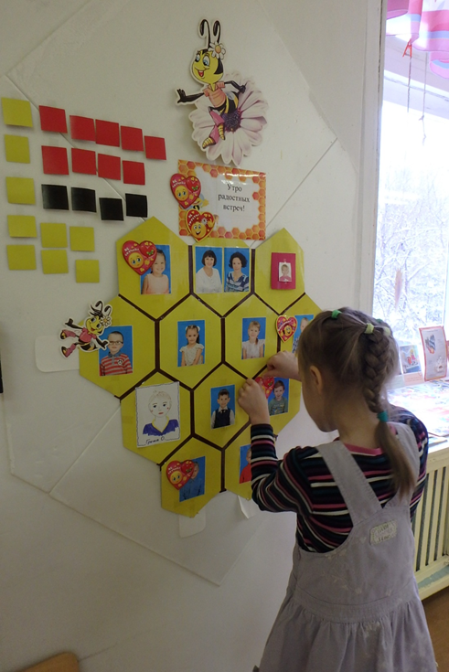
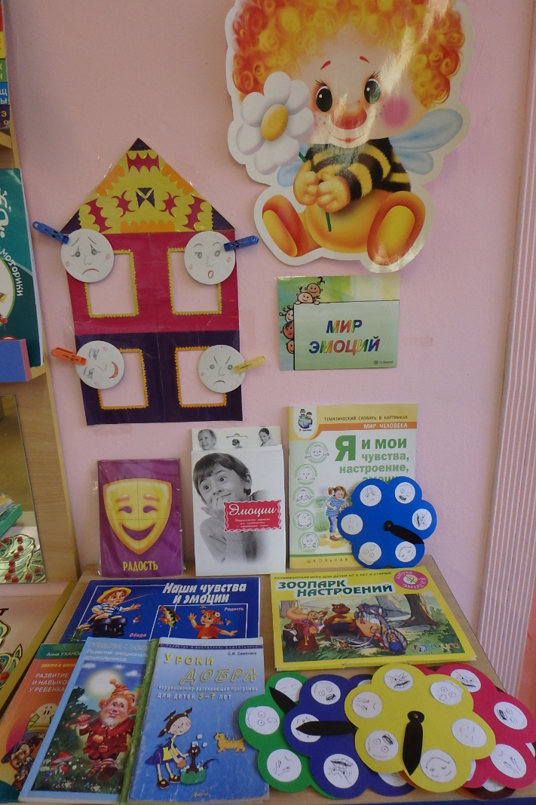
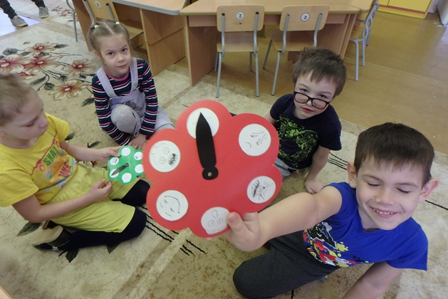
Реализация задач через виды деятельности: - Отмечаем отсутствующих в группе, прикрепляем пожелания! - Регулируем поведение по жетонной системе. - Изучаем эмоции, учимся управлять эмоциями, беседуем о способах поддержания позитивных эмоции и борьбы с негативными. - Договариваемся о предстоящей деятельности.

Slide 10
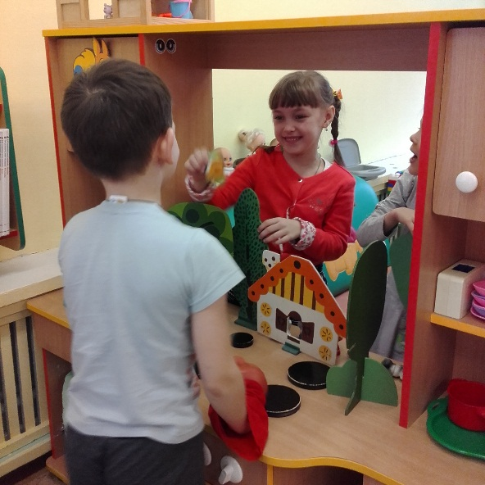
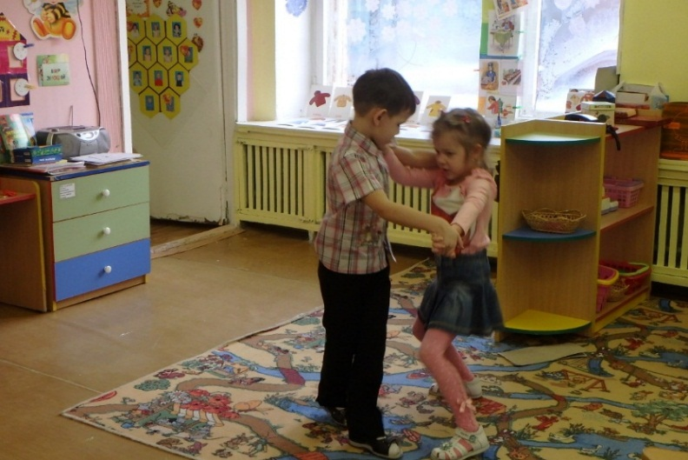
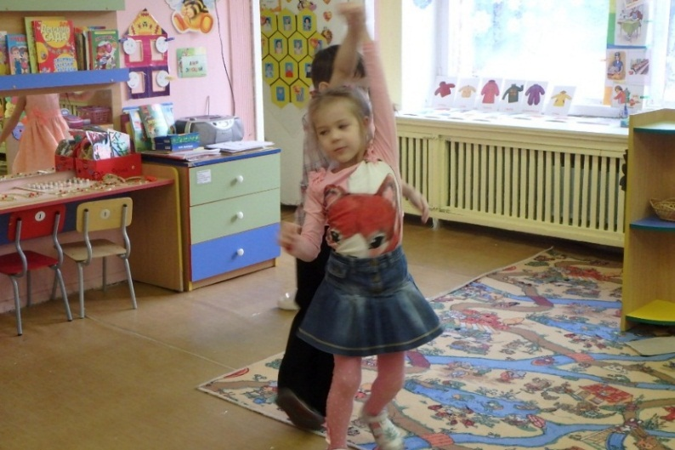
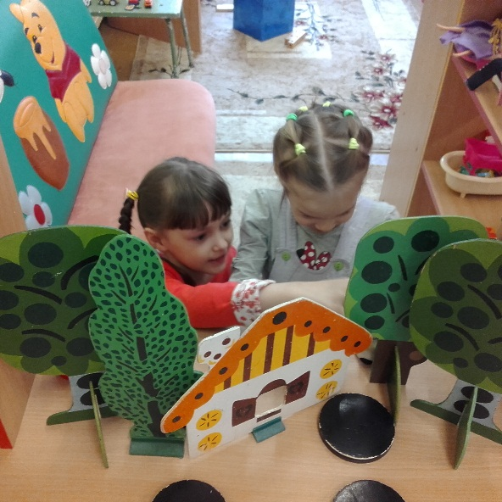
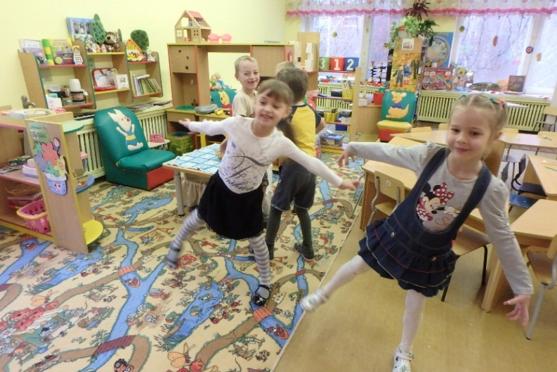
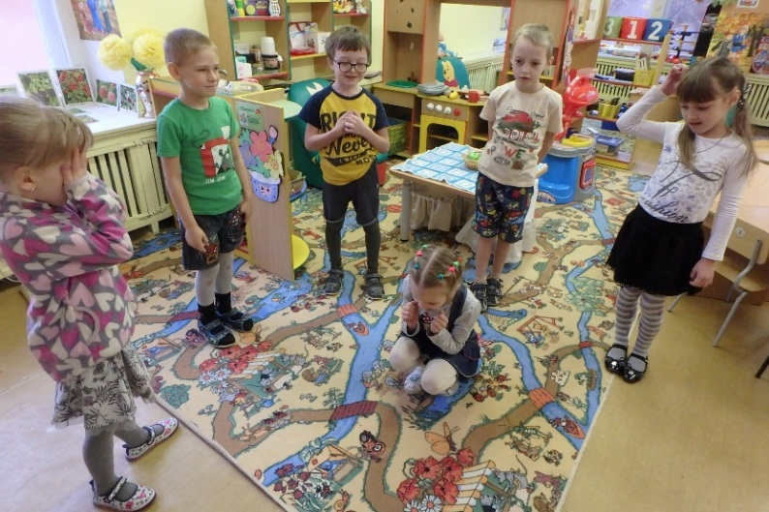
Даём детям возможность самостоятельно проявить двигательную активность. Дети танцуют, двигаются в свободном ритме, показывают концерты, спектакли по собственной инициативе.

Slide 11
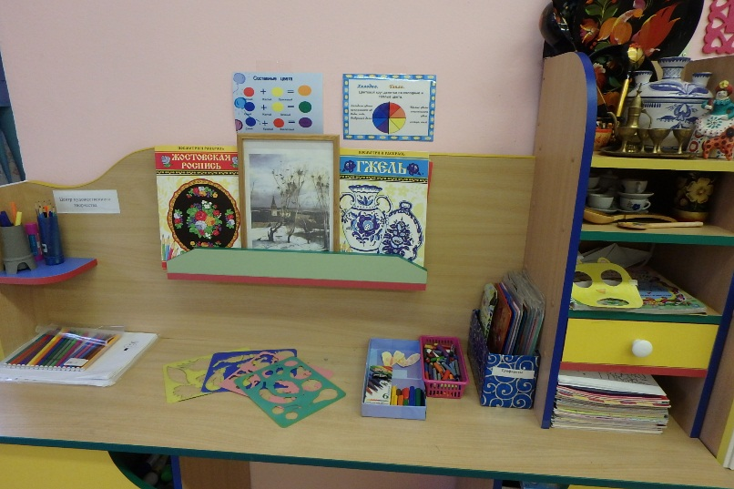
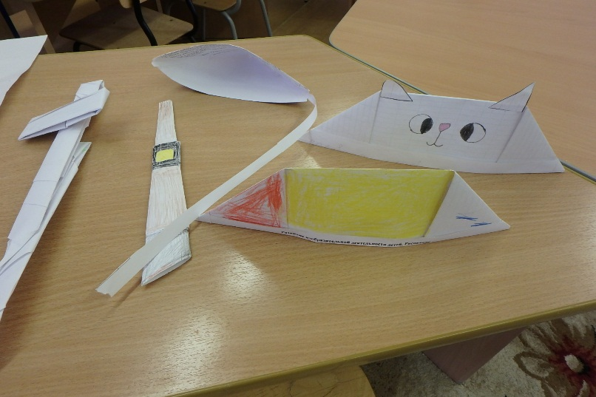
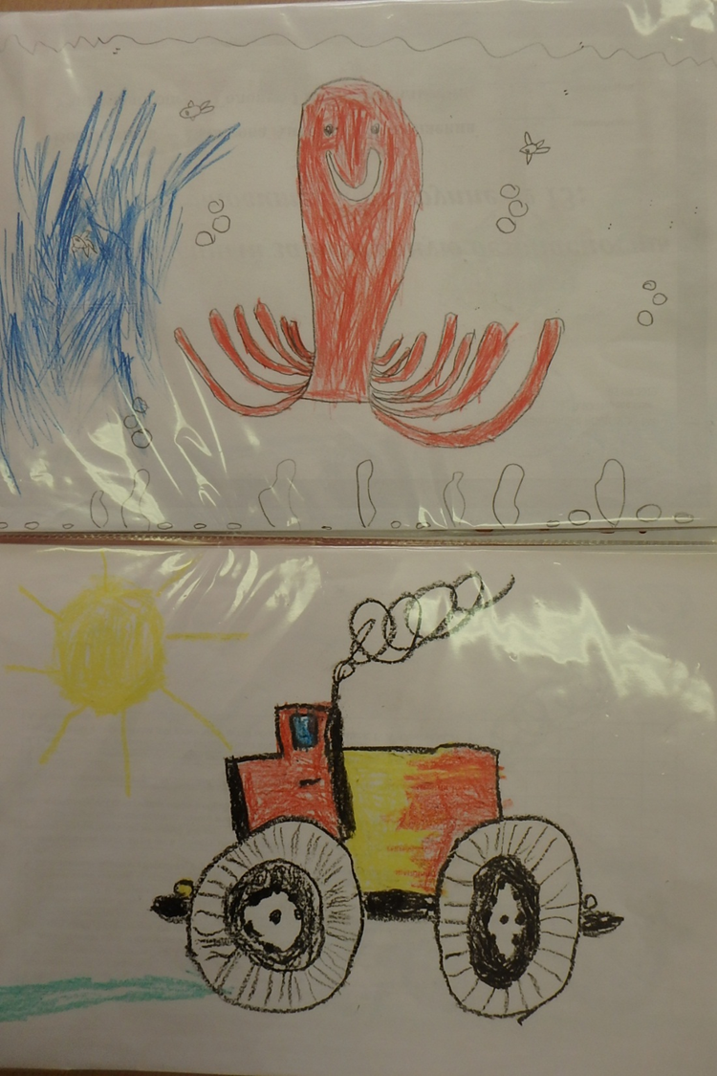
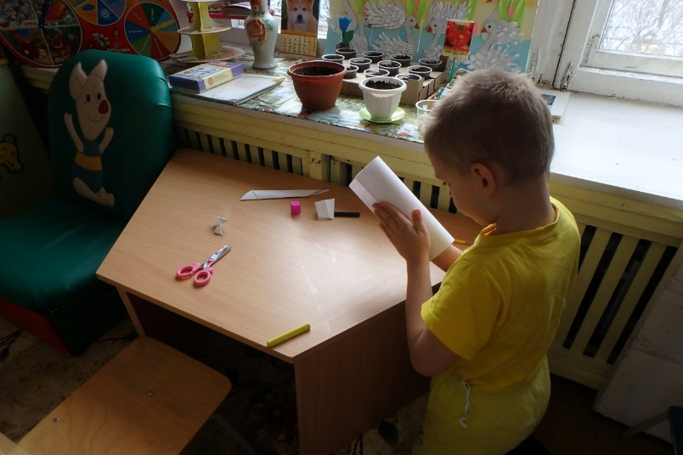
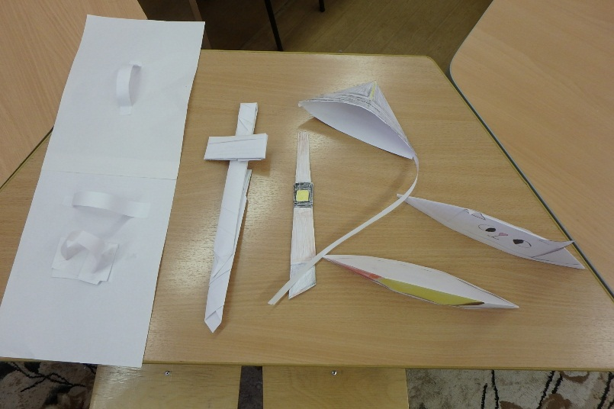
Развиваем и поддерживаем высказанные детьми идеи! В центре творчества дети проявляют свои способности в рисовании, аппликации и конструировании из бумаги.

Slide 12
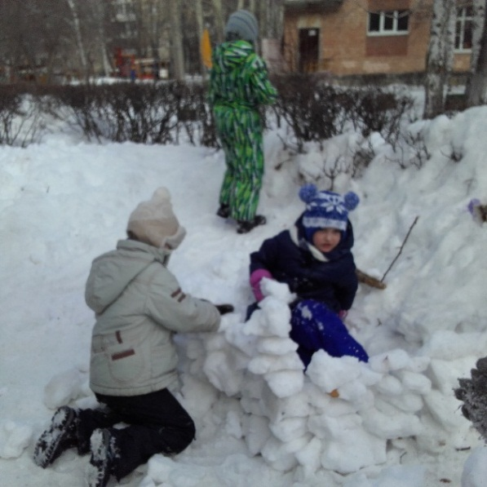
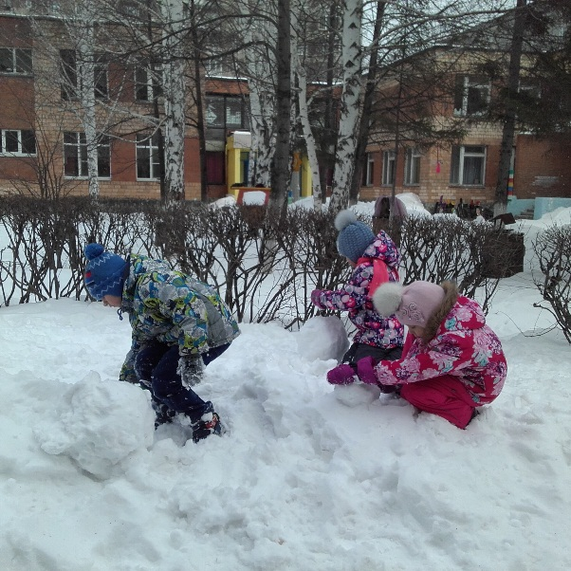
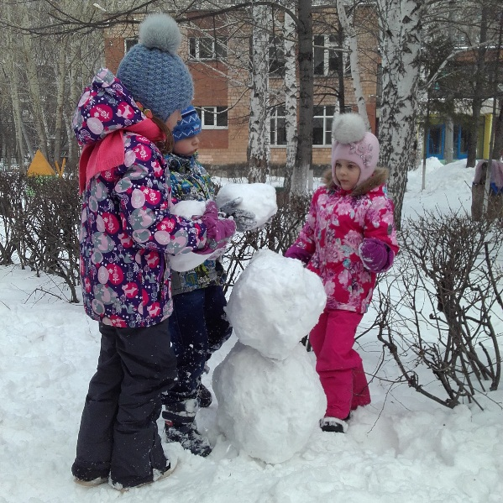
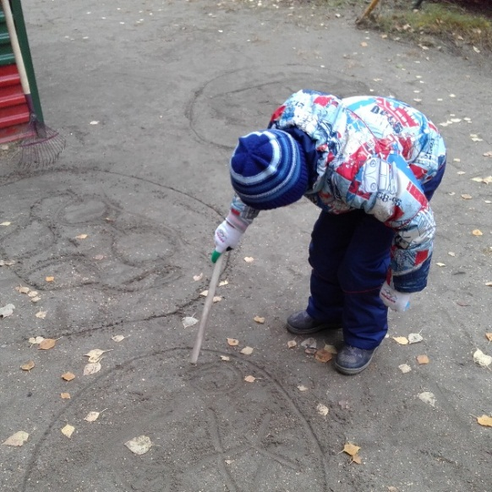
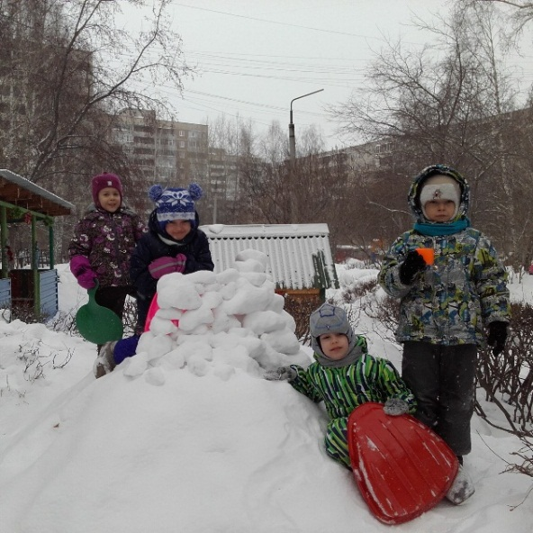
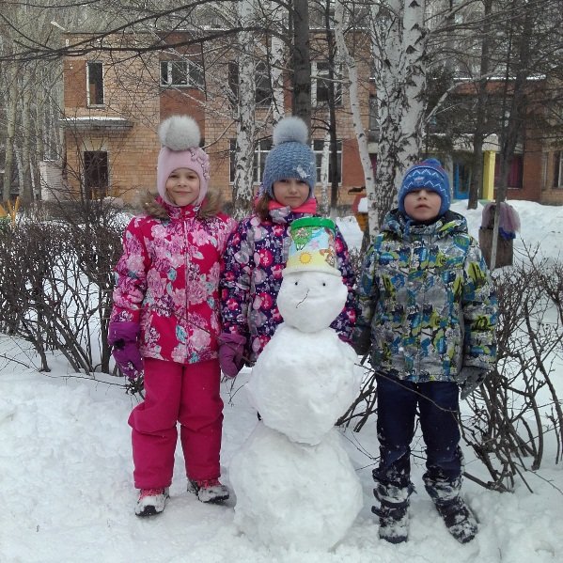
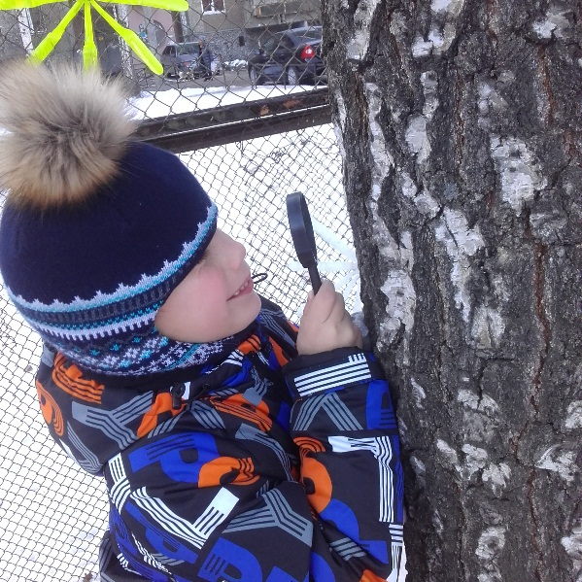
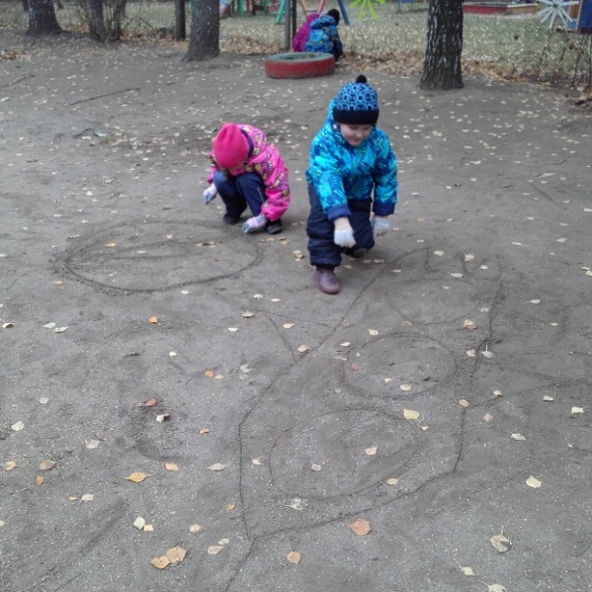
Прогулка. Дети по собственной инициативе выбирают деятельность: рисуют на земле с помощью подходящих веток; строят снежные крепости, лепят снеговика.

Slide 13
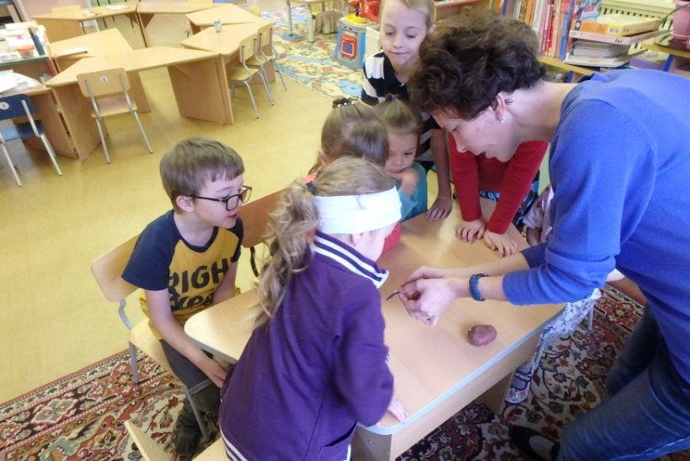
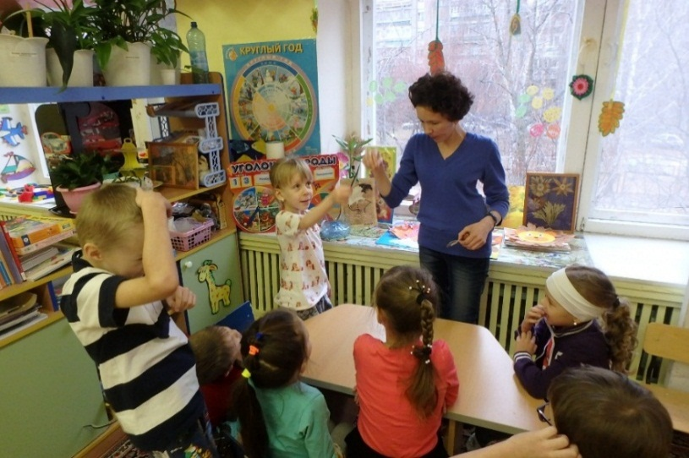
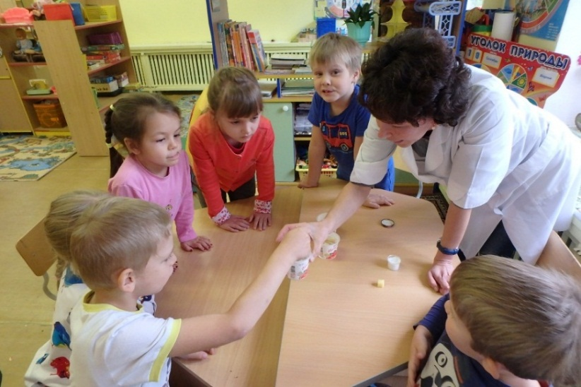
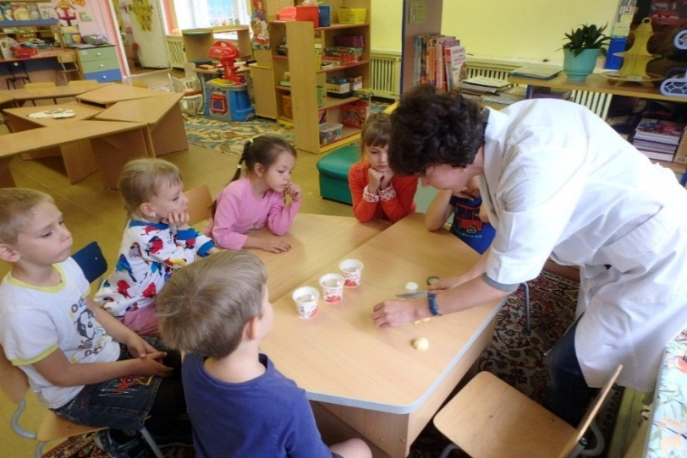
Экспериментирование: опыты проводятся исходя из заданных детьми вопросов!

Slide 14
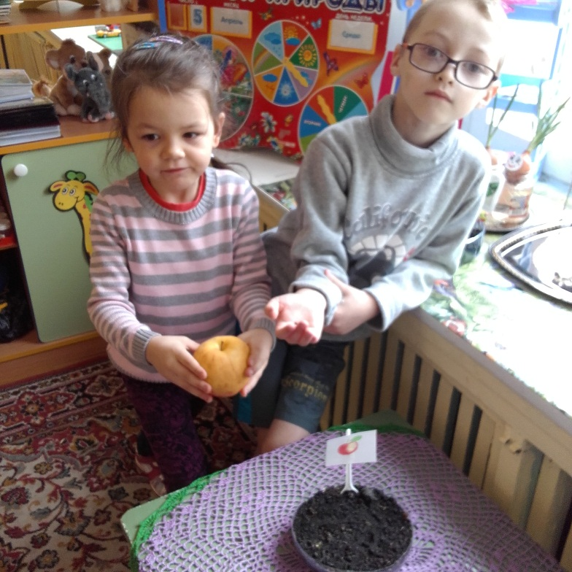
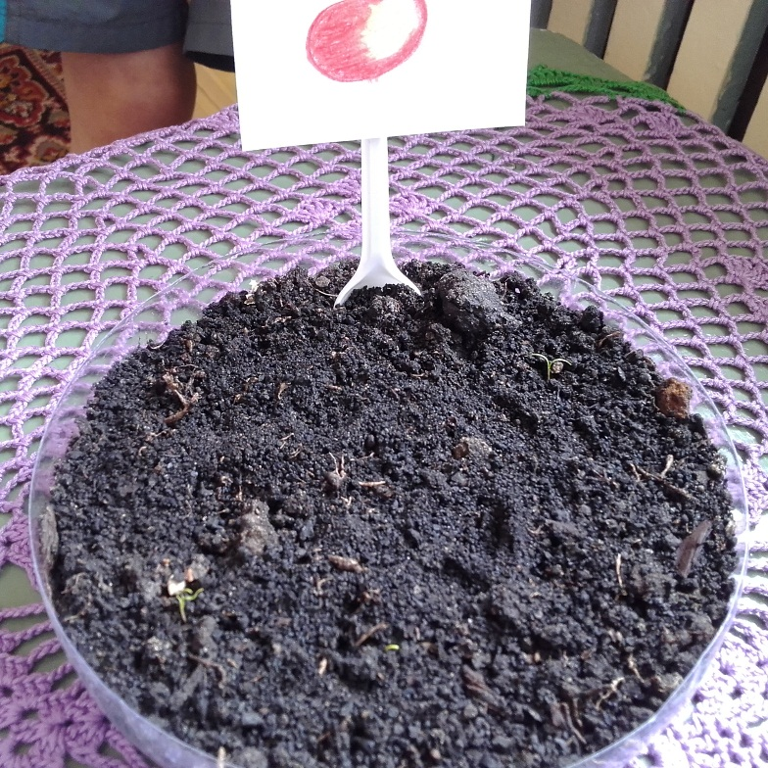
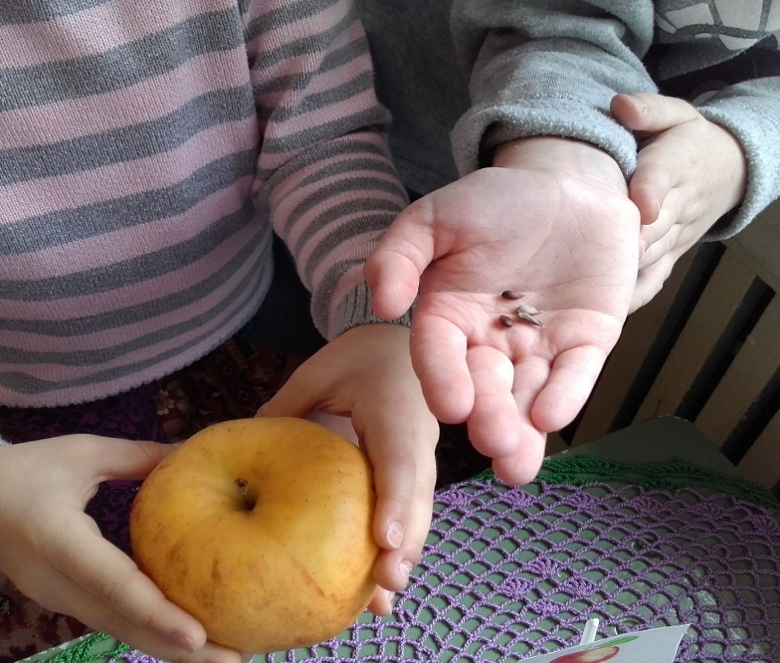
Экологическое развитие: поддерживаем предложения детей! Артём предложил посадить семечко яблока.

Slide 15
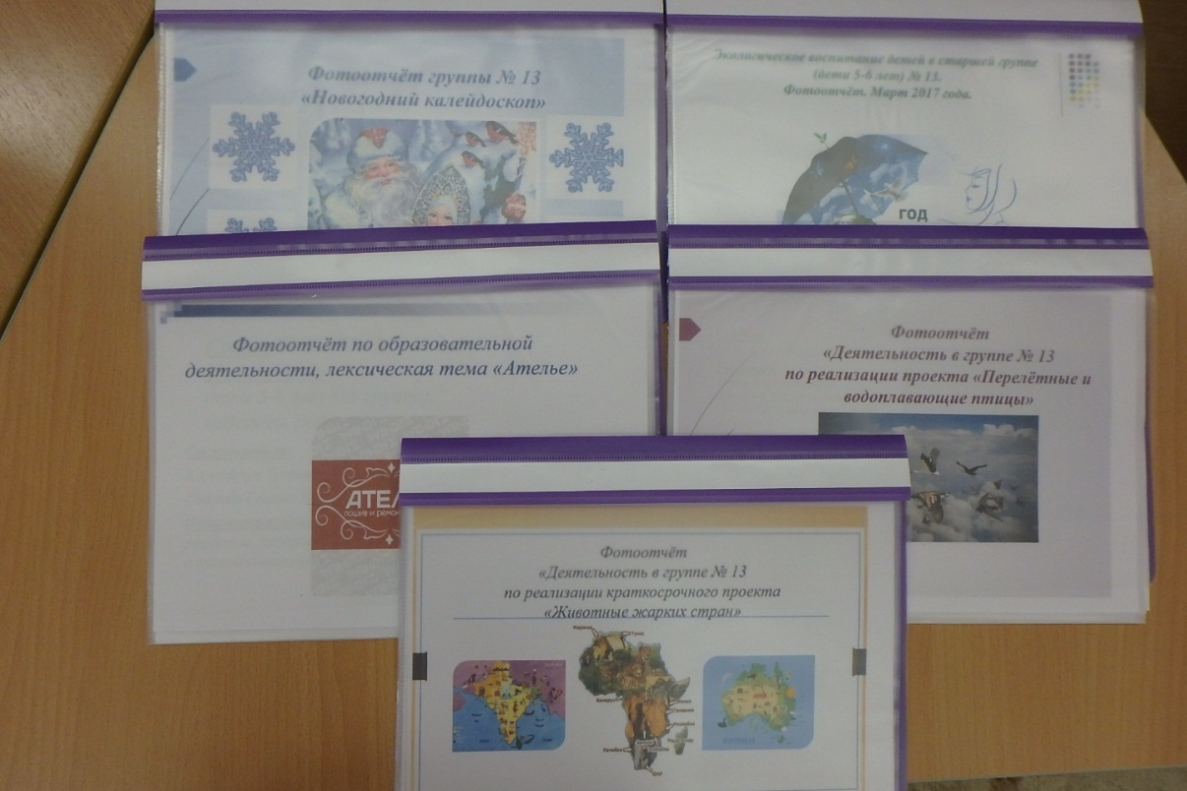
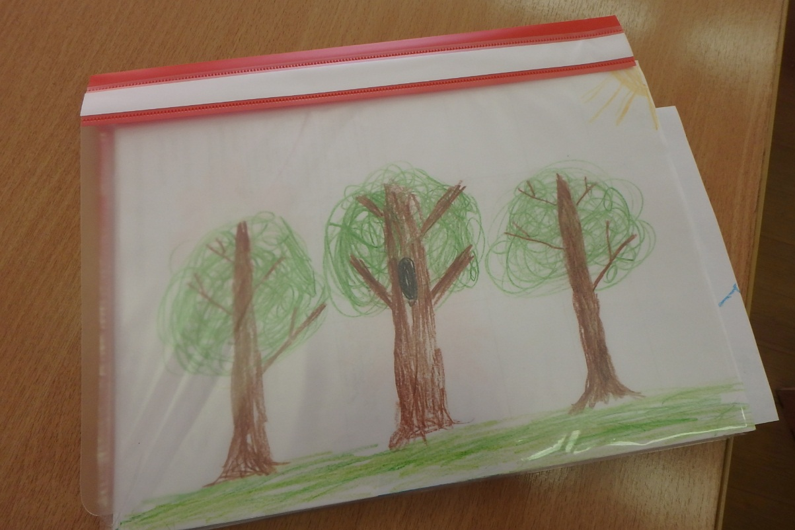
Работа с родителями в русле поддержки детской инициативы: - размещение проектов и фотоотчётов на сайте МБДОУ; - оформление фотоотчётов по разным видам деятельности в распечатанном виде; - фотовыставки в раздевалке группы; - папка рисунков в свободной изобразительной деятельности; - выставка детских работ по конструированию; - размещение фото и видео в Whats App, группа «Золотой улей».

Slide 16
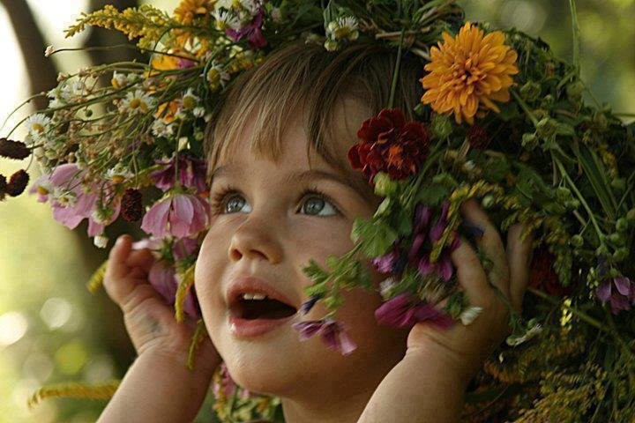
Спасибо за внимание!

